Slide 1
ГОСУДАРСТВЕННОЕ АГЕНТСТВО АРХИТЕКТУРЫ, СТРОИТЕЛЬСТВА И ЖИЛИЩНО-КОММУНАЛЬНОГО ХОЗЯЙСТВА ПРИ КАБИНЕТЕ МИНИСТРОВ КЫРГЫЗСКОЙ РЕСПУБЛИКИ
ГОСУДАРСТВЕННЫЙ ИНСТИТУТ СЕЙСМОСТОЙКОГО СТРОИТЕЛЬСТВА И ИНЖЕНЕРНОГО ПРОЕКТИРОВАНИЯ
«ГИССИП»
Notes:
5258

Slide 2
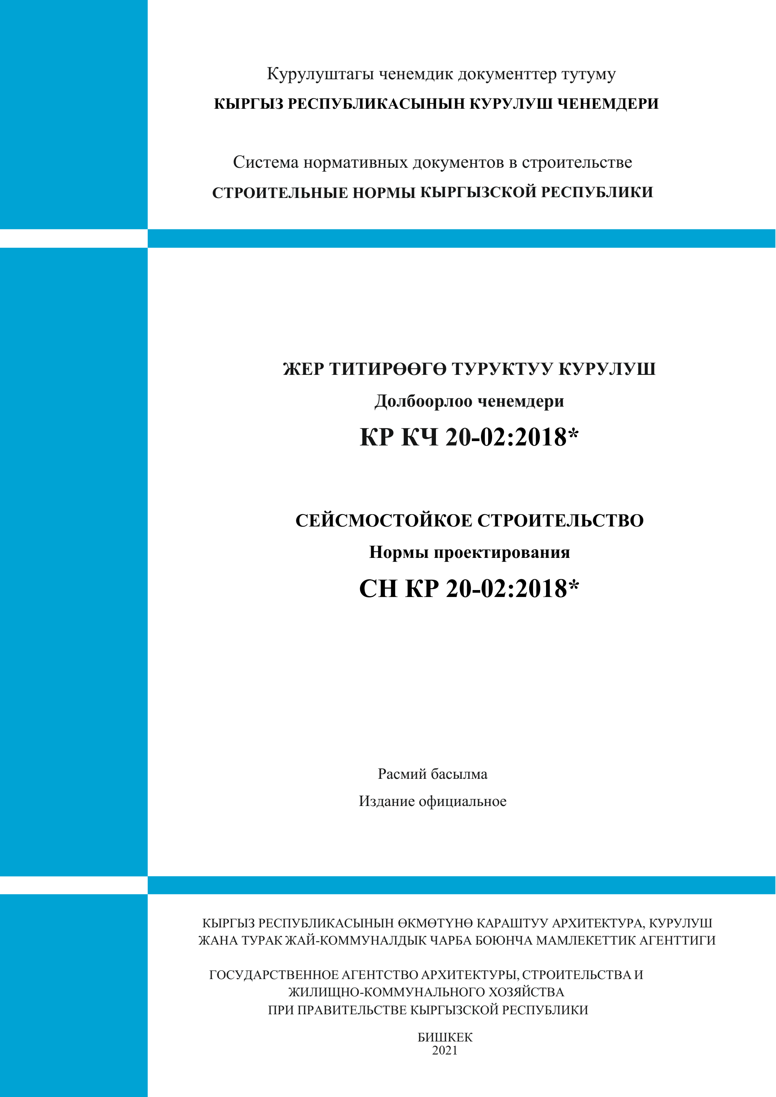
СН КР 20-02:2018* «Сейсмостойкое строительство. Нормы проектирования»

Slide 3
Основные причины переработки СН КР 20-02:2018* «Сейсмостойкое строительство. Нормы проектирования»
Обновление карты сейсморайонирование территории Кыргызской Республики.
Пересмотр требований к высотности зданий, оговоренных в СНиП КР 20-02:2009
СН КР 20-02:2018* «Сейсмостойкое строительство. Нормы проектирования»

Slide 4
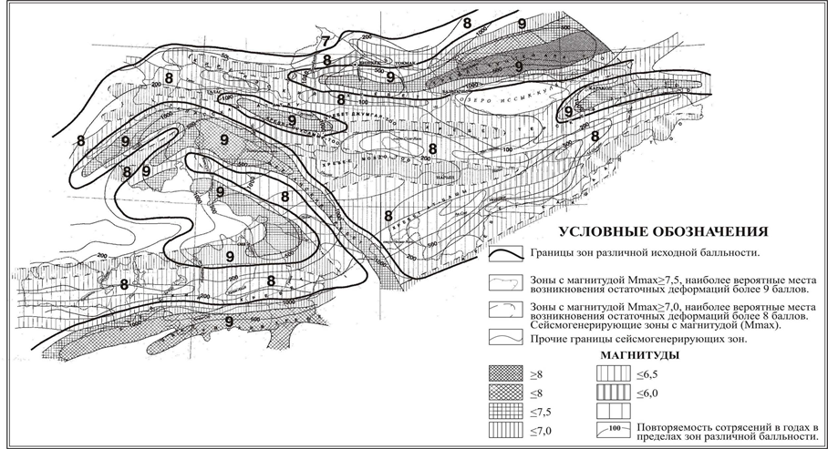
Рис. 1. Карта сейсмического районирования территории Кыргызской Республики 2004 года.
СН КР 20-02:2018* «Сейсмостойкое строительство. Нормы проектирования»

Slide 5
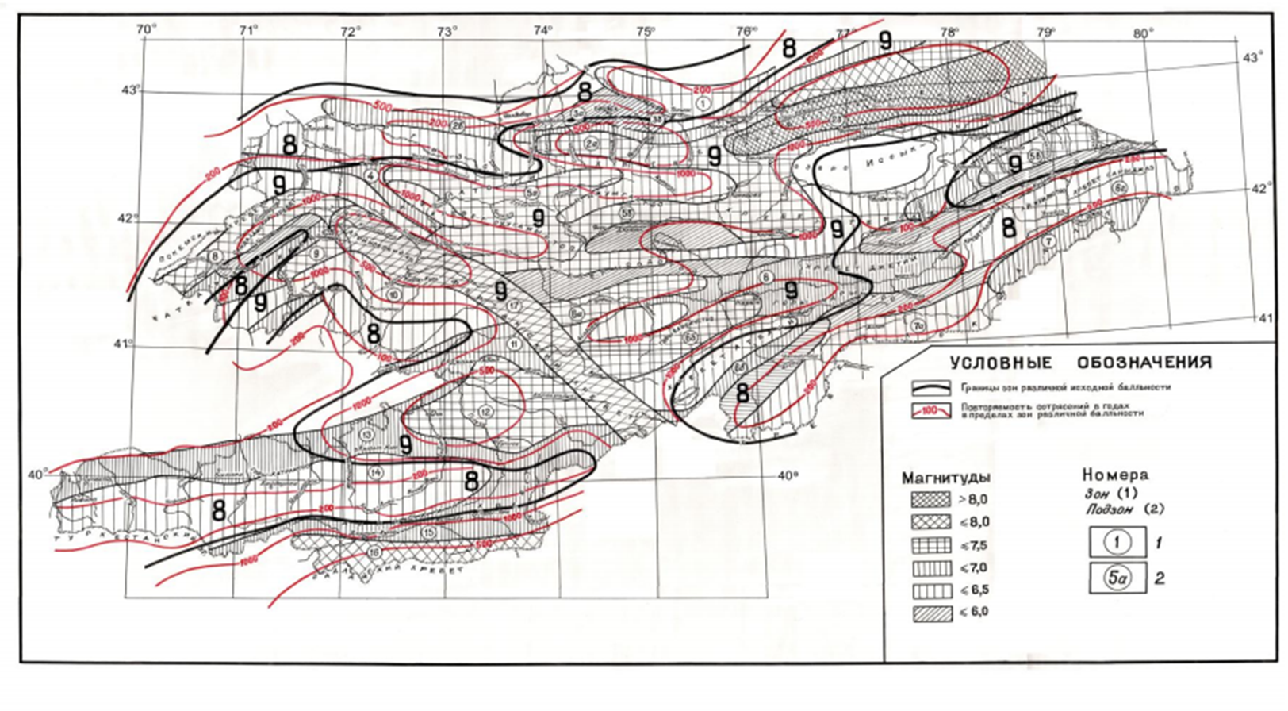
Рис. 2. Карта сейсмического районирования территории
Кыргызской Республики 2011 года
(утвержденная приказом Госстроя КР от 23 марта 2012 г. № 20).
СН КР 20-02:2018* «Сейсмостойкое строительство. Нормы проектирования»

Slide 6
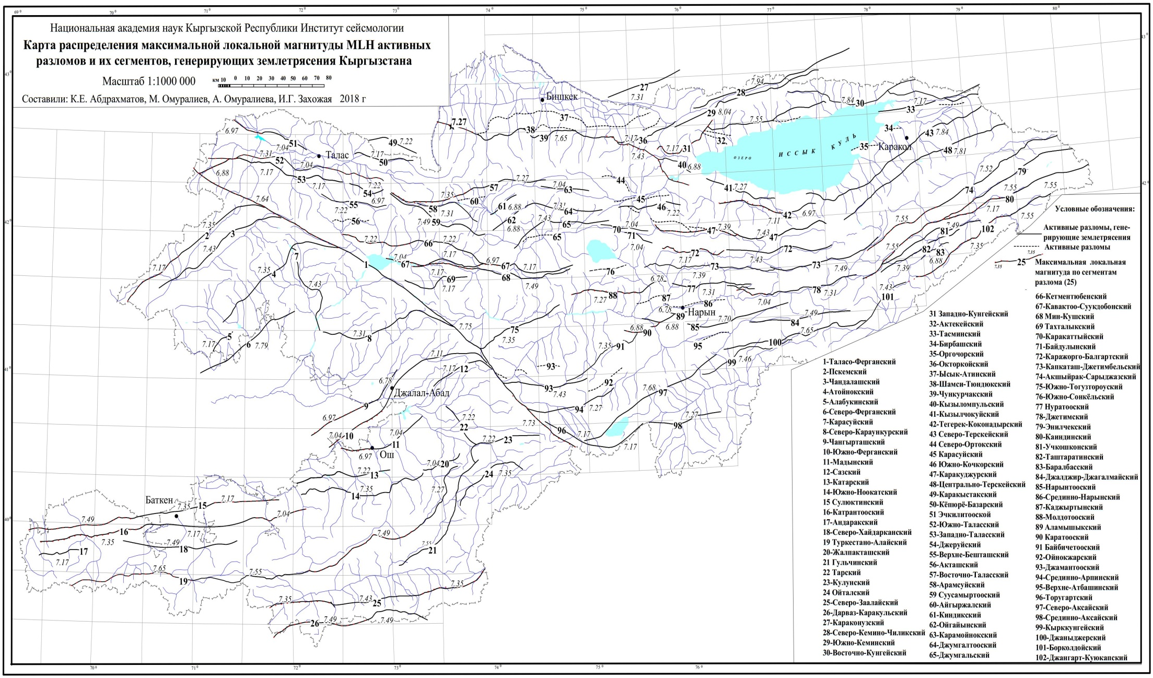
Новая карта активных разломов генерирующие землетрясения Кыргызстана разработанная институтом Сейсмологии НАН КР от 29.11.2018 года

Slide 7
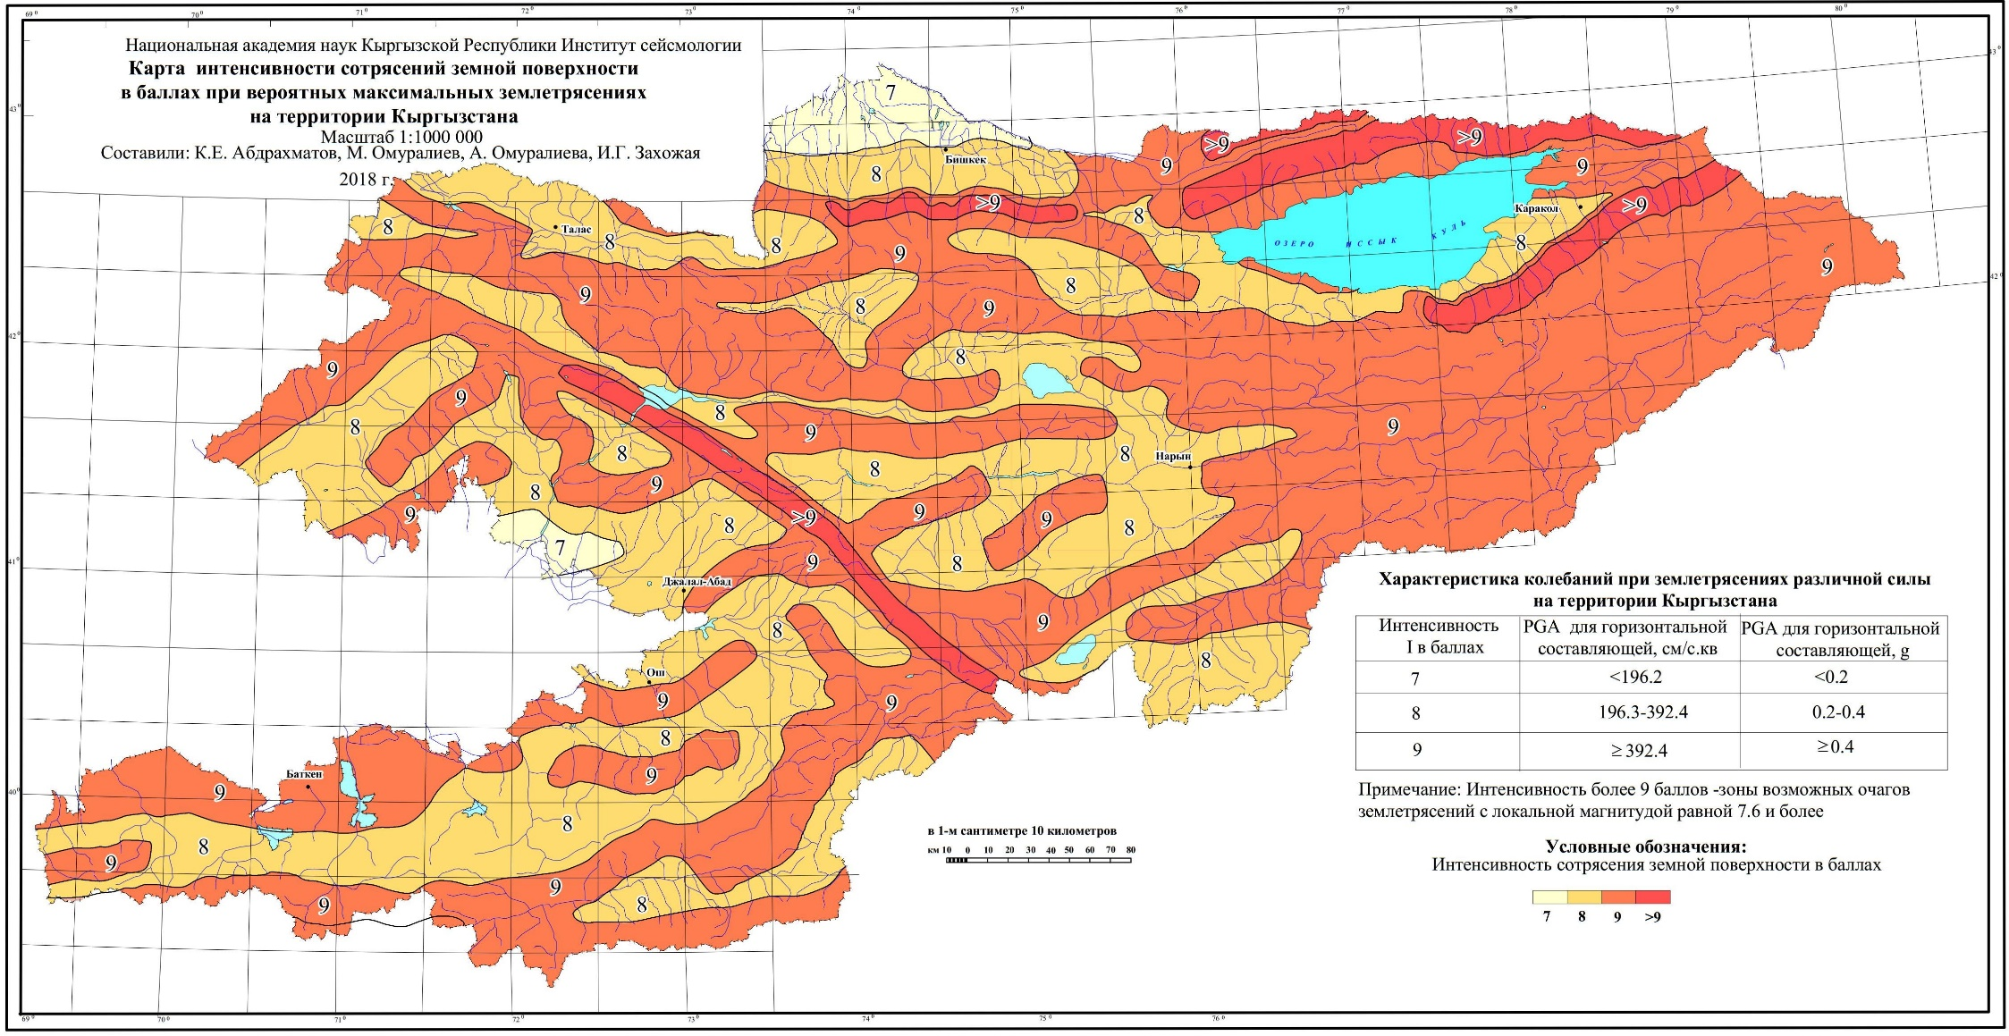
Рис. 3. Новая карта сейсмического районирования (в баллах)
разработанная институтом Сейсмологии НАН КР от 29.11.2018 года
СН КР 20-02:2018* «Сейсмостойкое строительство. Нормы проектирования»

Slide 8
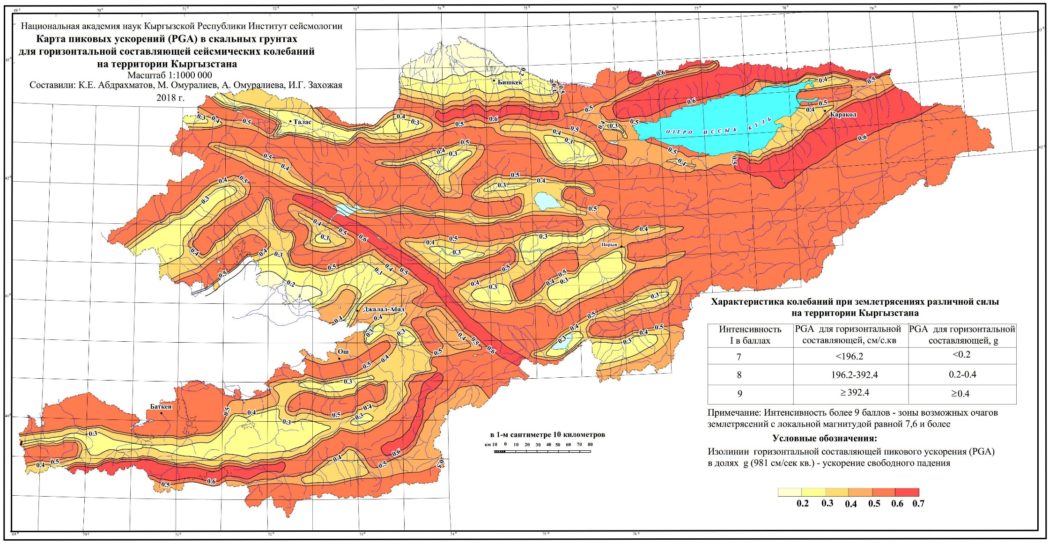
Рис. 4. Новая карта сейсмического районирования (в пиковых ускорениях) разработанная институтом Сейсмологии НАН КР от 29.11.2018 года
СН КР 20-02:2018* «Сейсмостойкое строительство. Нормы проектирования»

Slide 9
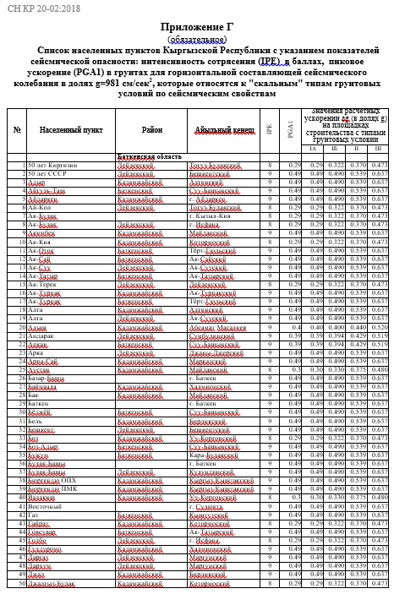
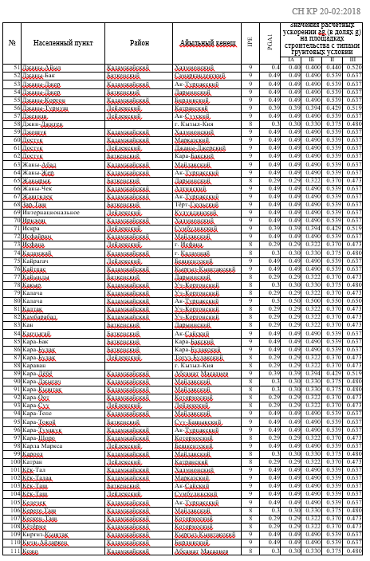
Рис. 5. Подготовлен список населенных пунктов СН КР 20-02:2018
с указанием бальности и пиковых ускорений
СН КР 20-02:2018* «Сейсмостойкое строительство. Нормы проектирования»

Slide 10
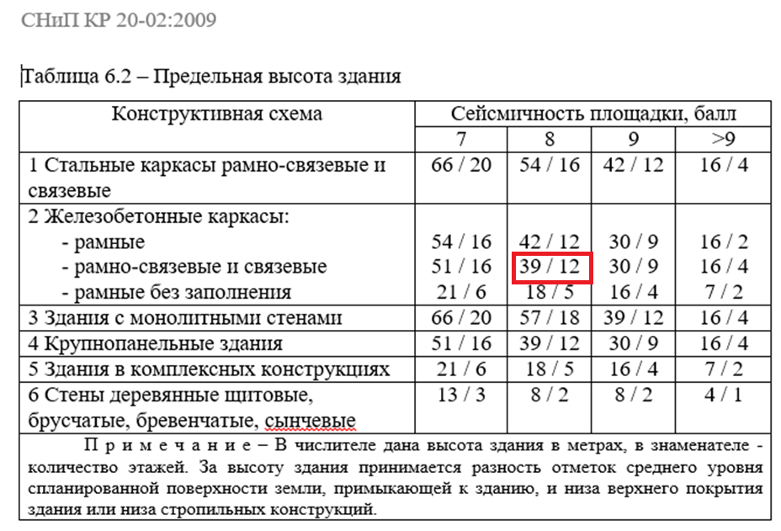
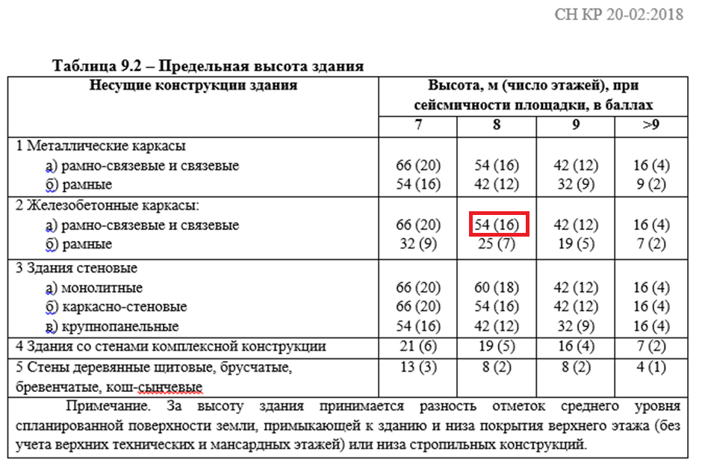
Рис. 6. Сравнительная таблица предельных высот
СН КР 20-02:2018* «Сейсмостойкое строительство. Нормы проектирования»

Slide 11
Основные изменения в актуализированном СН КР 20-02:2018*
Обновлена Карта сейсморайонирования территории КР и дополнительно разработана новая карта со значениями пиковых ускорений грунта.
Обновлен и расширен Список населенных пунктов КР с указанием балльности и пиковых ускорений грунта до 1918 населенных пунктов. В СНиП 20-02:2009 насчитывается всего около 600 населенных пунктов
Пересмотрены требования к высотности зданий (с 12- до 16-этажей для 8 бальной площадки).
Изменена общая структура. СН КР состоит из 13 разделов (в т.ч. разделы Транспортные и Гидротехнические) и 10 Приложений. СНиП 20-02:2009 состоит из 9 разделов и 7 Приложений
Обновлены методика и подходы к проектированию. Согласно нового СН Кр 20-02:2018 расчет ведется по пиковым ускорениям. Габаритные размеры и объемно-планировочные решения принимаются в ззависимости от бальности территории застройки.
СН КР 20-02:2018* «Сейсмостойкое строительство. Нормы проектирования»

Slide 12
Спасибо за внимание

